Slide 1
傳熱及烹調方法

Slide 2
課題
加熱食物
濕煮法
乾煮法
傳熱的種類
傳導
對流
傳導與對流
輻射
量度熱力

Slide 3
加熱食物
食品生產的目標
消滅有害微生物，從而使供人食用的食品更安全
提高消化率
改變和增強味道、形態、顏色、質地和香氣

Slide 4
加熱食物
在準備食物時，熱力以濕煮法或乾煮法兩種方式傳遞
根據食品的成分，而使用不同的方法

Slide 5
加熱食物
例子 - 韌的肉通常是用濕煮法烹調
肉類、家禽和魚類的肌肉部分含有75％的水和20％的蛋白質。這些物質的保水和留住脂肪的能力，影響了他們含汁的份量。
膠原蛋白是肉和家禽中一個重要的蛋白質，它形成結締組織的基本結構。是受熱時，特別是以濕煮法處理時，膠原蛋白的結構會被分解。分解越多，最終產品越細嫩。
彈性蛋白，另一種結締組織蛋白，黃色橡膠般的濃縮沉積物， 烹調後變化不大。

Slide 6
濕煮法
一種以水、任何含水的液體或蒸汽來傳熱的烹調方法
液體不僅用於加熱的食物，也可影響風味、顏色、質地和外觀
濕煮法有助於軟化在肉類中的纖維蛋白和植物中的纖維素，使它們更細嫩
加熱食物時產生的汁液也可用作美味的清湯底，製成湯或調味汁

Slide 7
濕煮法
缺點：顏色、風味化合物、維生素和礦物質可以濾出並流失在液體中
濕煮法的例子包括熱燙 、浸熟、煨、燜、紅燒、煲、燉、汆水、蒸

Slide 8
乾煮法
熱力通過空氣、輻射、脂肪或金屬來傳熱的一種烹調方法
乾煮法比濕煮法達到更高的溫度，因為水僅可加熱至100ºC的沸點，如在加壓力下可達稍高的溫度，而焗爐則可以達到260ºC
乾煮法的例子包括焗、燒、煎烤、烘、燒烤、旋轉烤法、爆炒、煎、炸

Slide 9
傳熱的種類
加熱食物時，一般使用的熱能：
  主要能源：電力和氣體（天然氣或丁烷）
  次要能源：木材，煤，木炭
所有能源會產生熱能並可以通過以下方式傳送：
  傳導
  對流、或
  輻射

Slide 10
傳導
基於把分子加熱會增加其動能的原則，從而增加了它們將熱量傳遞到鄰近的分子的能力
透過一件物件或物質和另一件物件或物質直接接觸，來傳熱
熱力傳送可以以任何的一種狀態發生：固體、液體或蒸氣
熱力是從熱源（氣體爐具/電力爐），通過一個煮食器皿，傳送到食物

Slide 11
傳導
用煮食爐烹煮食物時，熱力量通過傳導而傳遞
熱力從電爐發熱線或氣體火焰被傳導到鑊或爐具，然後再傳導到食物或液體
在一些情況下，煮食器皿是導體；而另一些情況下，脂肪（煎）或水（煲）是導體

Slide 12
傳導
鑊的物料大大地影響熱力傳遞的速度和效率
  銅是一種優良的導熱體，通常用於舖蓋不銹鋼鍋的底部
  鐵和鋁也是烹調器皿有效導熱體
  不銹鋼的導熱能力卻沒這樣有效。它是一種金屬合金，在其中加入鉻。不銹鋼的表面形成鉻氧化物，以防止其腐蝕、生鏽或染有水漬。
主要用傳導方式傳熱的烹調方法的例子：烤、煮、炒

Slide 13
對流
透過液體或蒸汽的流動分佈熱力
加熱後的空氣或液體膨脹，密度變小，並上升到表面
本來在上層較冷及較重的空氣或液體移到底部，並在那裡被加熱，從而產生連續的循環流動
優點：對流使熱力快速均勻地在食物周圍移動，加快了烹調時間
缺點：在對衡式焗爐內，流動的空氣會導致食物失去水分

Slide 14
對流
對流可以是自然的流動或強迫的流動
  自然對流：在液體或蒸氣內密度或溫度的差異（熱空氣上升，冷空氣下降；在液體中也是一樣）
  強迫對流：由機械裝置引起，例如：
    對衡式焗爐或蒸爐內的風扇能更快地烹調食物
    旋轉焗爐內的架子轉動，而不是空氣轉動
    攪拌動作把熱力均勻分佈，以防止熱力集中在容器的底部，並防止燒焦和焦化
主要用對流方式傳熱的烹調方法的例子：焗、燒、煨、蒸和炸

Slide 15
對流
熱，密度較小
水上升
水變涼，密度變得更加大，下沉
自然流動形成對流

Slide 16
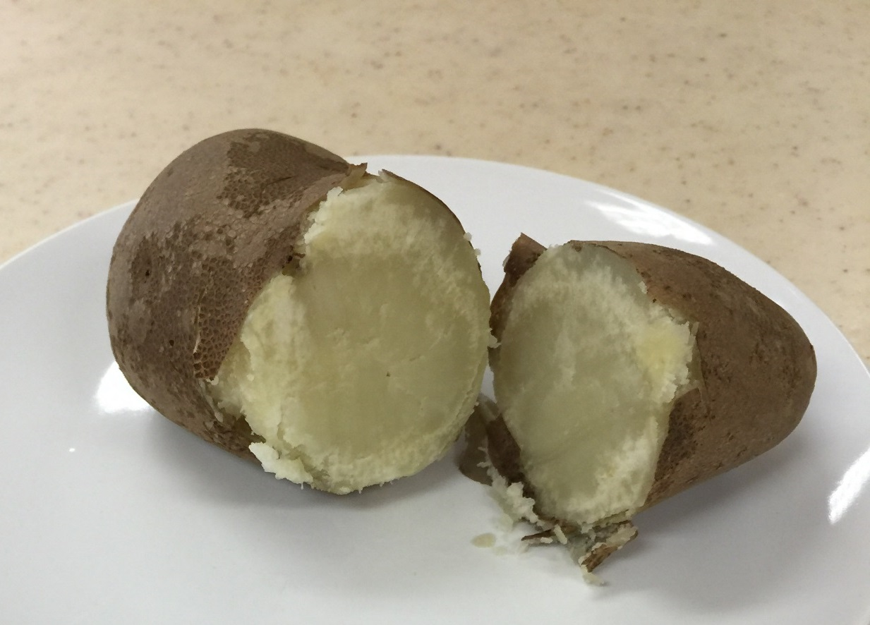
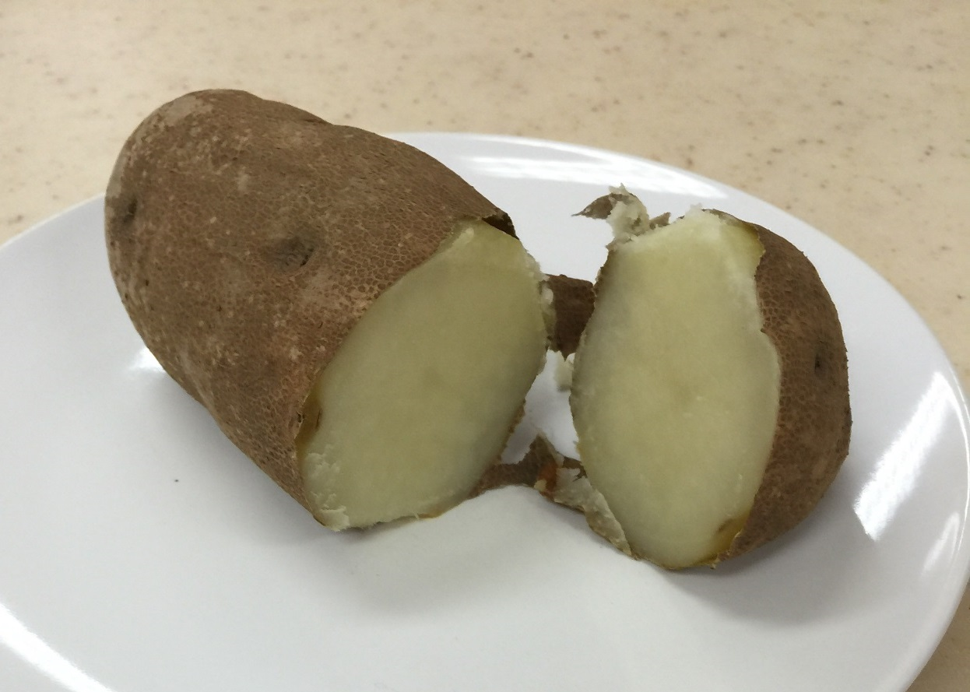
傳導與對流
煮馬鈴薯
烹煮時間：40 分鐘
焗馬鈴薯
焗製時間：40 分鐘（不包括預熱）
煮馬鈴薯花費較少的時間，因為水導熱的效率比空氣高。

Slide 17
輻射
電磁波能產生熱能
電磁波本身並不具備能量，但在進入食物後，分子的活動能產生熱力
能加熱食物的兩種電磁輻射
  紅外線
  微波

Slide 18
輻射 -- 紅外線
紅外線
紅外線比可見光的波長更長
它發射出能烹調食物的輻射
在餐廳，紅外線輻射用來保持食物的溫度和加熱冷藏食品
產生紅外線的設備的例子：烘烤爐、紅外線燈
明火煮食亦會產生紅外線

Slide 19
輻射 -- 微波
微波
由電磁管產生波長很短的輻射
能穿入食品令水分子轉動，水分子互相摩擦產生熱力
轉動引起摩擦，因此會產生熱力
+
+
-
+
+
-
+
+
-
+
+
-
+
+
+
+
-
-
+
+
-
+
+
-
+
+
-

Slide 20
輻射 -- 微波
不含水份的材料對微波沒有反應
大多數微波只能穿透大約2英寸厚的食品，中心其餘部分是通過傳導加熱
常用於醫院廚房、飯盒生產、自動售買機和便利店

Slide 21
量度熱力
熱力是一種可以供測量的能量
用於測量熱強度的兩個主要溫標：
  華氏溫度 (ºF)
  攝氏溫度 (ºC)
在準備食物時遇到的兩個極端溫度範圍是冰點和沸點
水的冰點為0ºC；水的沸點為100ºC
溫度計是用來測量溫度

